Slide 1
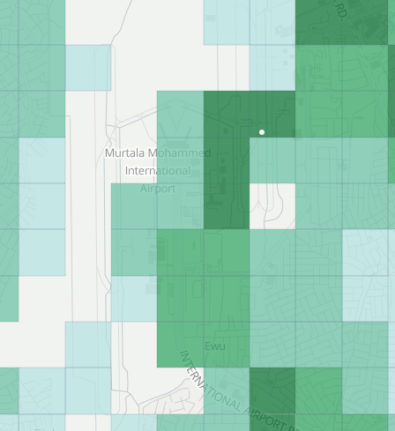
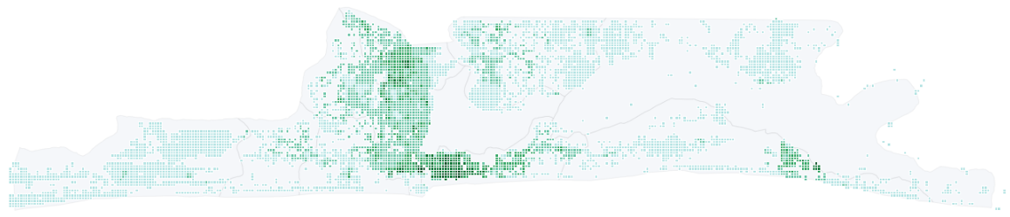
1
3
Lagos Lagoon
2

Slide 2
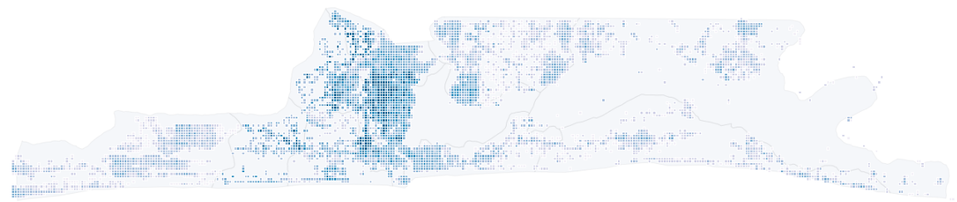
Lagos Lagoon

Slide 3

Lagos Lagoon

Slide 4
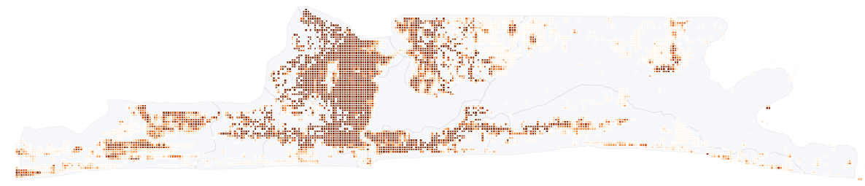
Lagos Lagoon

Slide 5
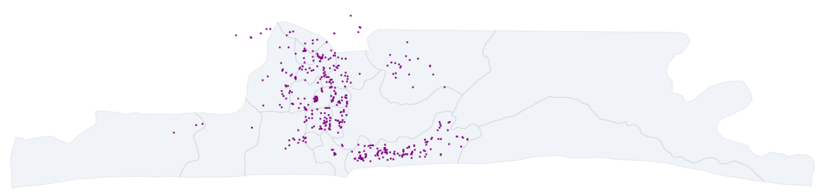
1
Lagos Lagoon

Slide 6
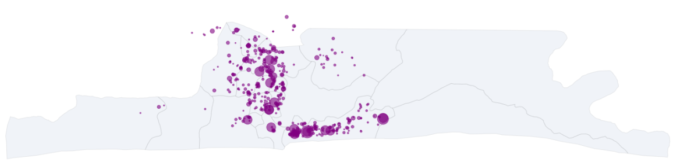
Floorspace
3000m²
1500m²
100m²
Lagos Lagoon

Slide 7
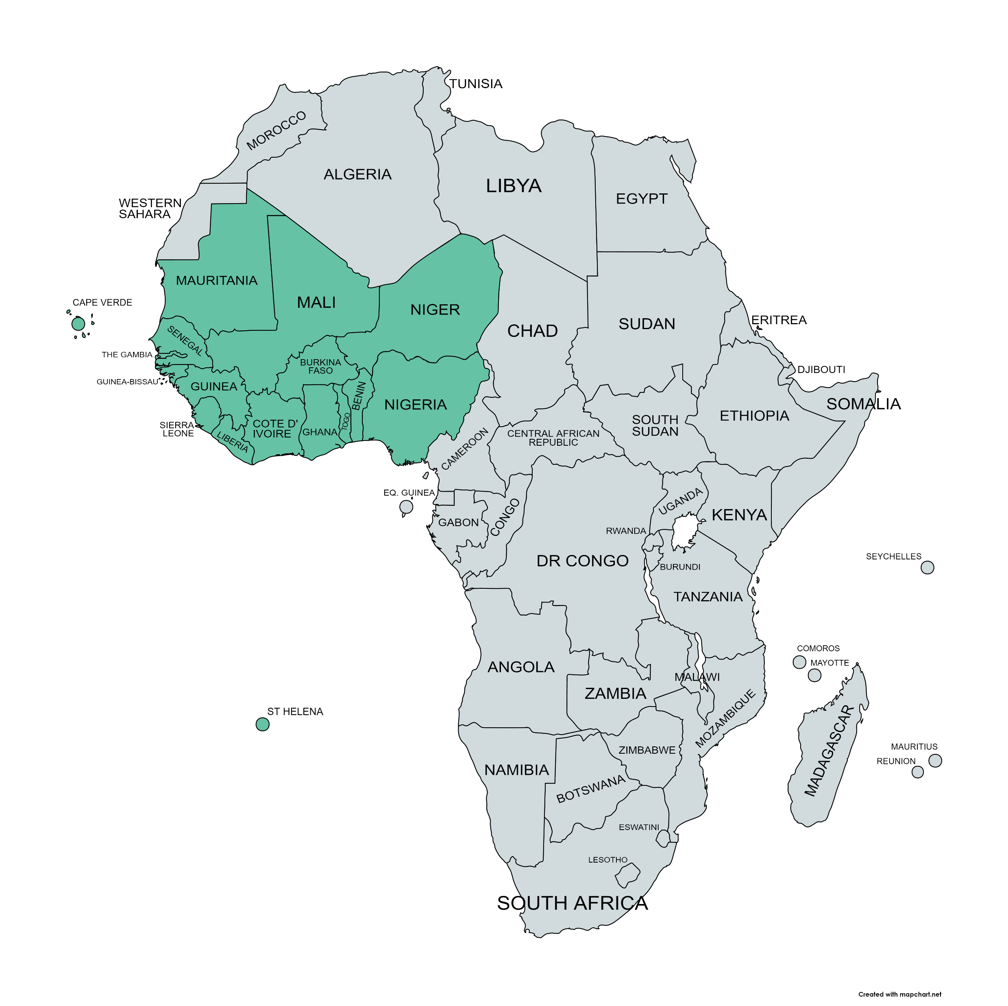
Atlantic Ocean
Lagos
Gulf of Guinea

Slide 8
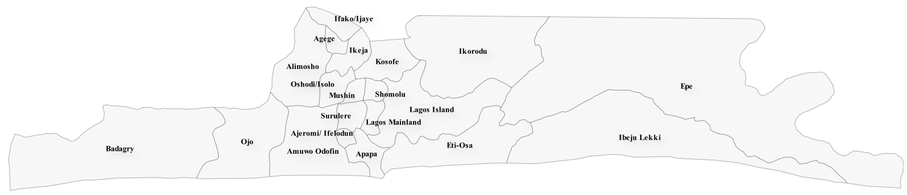
Lagos Lagoon

